Slide 1
2/4주차 미팅
김동주

Slide 2
금주 진행한 내용
Latent Verse(L-verse)
전체 아키텍쳐
VQ-VAE
VQ
VAE
추가로 해석 및 학습 필요한 내용
중간 결론 및 특이사항
계획

Slide 3
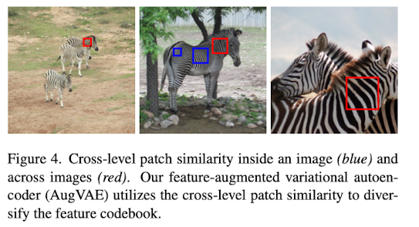
Proposed approach : L-verse Framework
Inspired by DALL-E
Improve diversity of a visual codebook Z with cross-level feature augmentation.
Cross-level feature augmentation :
similar patterns in various patch sizes can appear both in one image and across different images.
As the distance between similar patterns get closer after VQ, extracting patches from different latent maps and storing them in one place remove removes duplicates and fills the code book with unique d_z possible values.
Used for AugVAE

Slide 4
Proposed approach : L-verse Framework
Train multi level VQ-VAE and apply weight sharing to vector quantizers in each feature-level.
VQ-VAE is then finetuned to a VQ-VAE with codebook size N=32X32
Segment embedding to indicate whether each token is given as a conditional reference ([REF]) or a generation target ([GEN]).

Slide 5
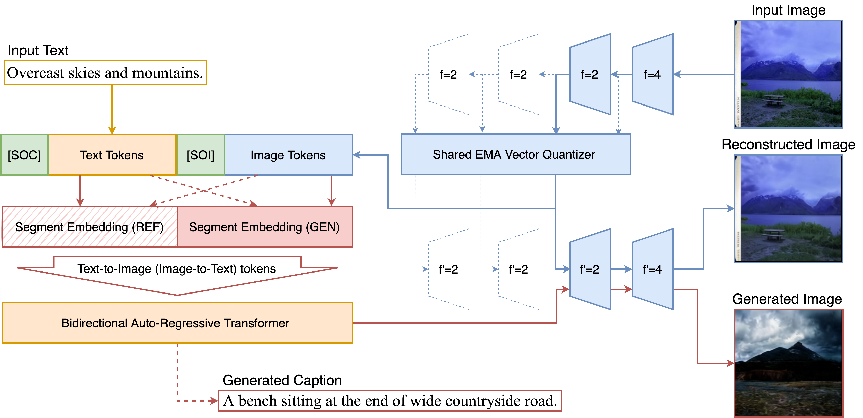
L-verse Framework
전체 아키텍쳐

Slide 6
L-verse
구성
Feature-Augmented VAE
AugVAE
Bidirectional Auto-Regressive Transformer (BiART)
Auto Regressive Transformer
Simple Idea from paper

Slide 7
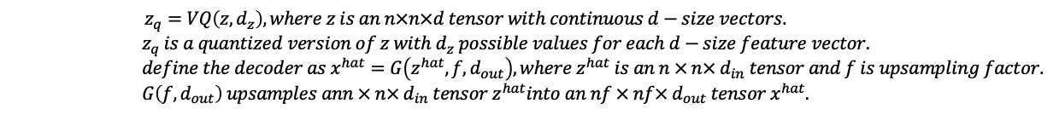
L-verse
Aug-VAE
“For the high-quality image reconstruction at low-cost, we choose to use the single 32 X 32 latent map and augment the visual codebook Z instead.”
”Optimize encoder – vector quantizer – decoder architecture of VQ-VAE for cross-level feature augmentation”
Image generation 과정에서 BiART 는 image token 을 보내준다고 함
이 image token 이 quantized 된 token 인지
Encoder를 나온 quantized 되지 않은 token인지 알아보기 위해 multimodal VQ-VAE 관련 논문 학습 예정
서로 다른 이미지에서 나타난 유사한 특징에 대해 서로다른 패치 크기에 대해 유사도를 다양하게 가져가는 방식으로codebook augmentation 진행
$$z_{q}=VQ\left(z, d_{z}\right), where z is an n×n×d tensor with continuous d−size vectors.$$
$$z_{q} is a quantized version of z with d_{z} possible values for each d−size feature vector.$$
$$define the decoder as x^{hat}=G\left(z^{hat}, f, d_{out}\right), where z^{hat} is an n × n× d_{in} tensor and f is upsampling factor.$$
$$G\left(f,d_{out}\right) upsamples ann × n× d_{in} tensor z^{hat}into an nf × nf× d_{out} tensor x^{hat}.$$

Slide 8
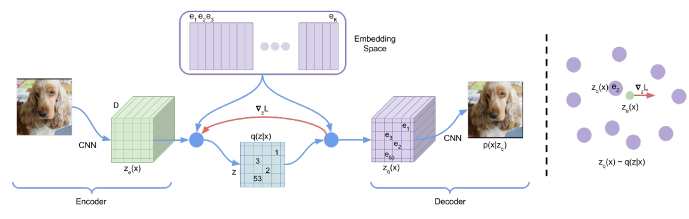
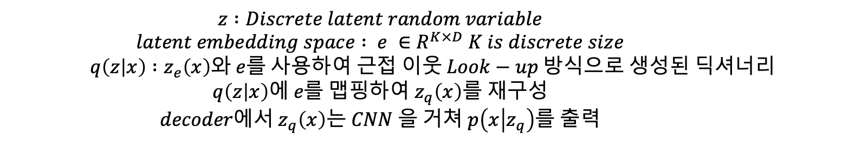
L-verse
VQ-VAE
추상적으로 이해하여, 추가 공부 필요
VAE에 discrete latent representation을 결합
CNN 으로 특징 추출
추출 한 특징에 대한 embedding space 학습
Encoder 와 Decoder 모두 학습
$$z :Discrete latent random variable$$
$$latent embedding space : e ∈R^{K×D} K is discrete size$$
$$q\left(z | x\right) :z_{e}\left(x\right)와 e를 사용하여 근접 이웃 Look−up 방식으로 생성된 딕셔너리$$
$$q\left(z | x\right)에 e를 맵핑하여 z_{q}\left(x\right)를 재구성$$
$$decoder에서 z_{q}\left(x\right)는 CNN 을 거쳐 p\left(x | z_{q}\right)를 출력$$

Slide 9
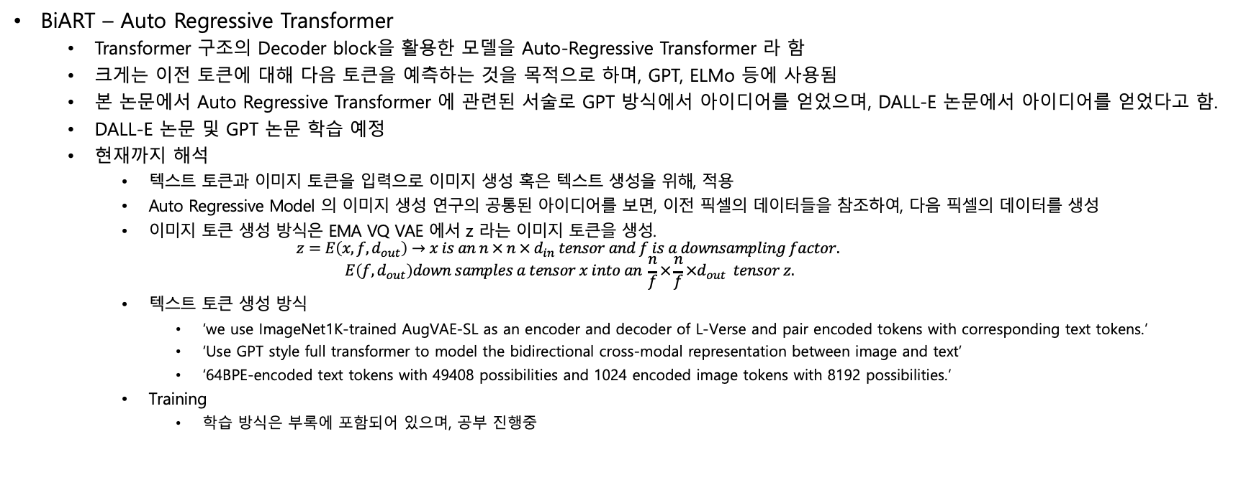
L-verse
BiART – simple Idea
“For training, feed the input sequence in text-> image or image-> text order alternately for each iteration”
BiART – Auto Regressive Transformer
Transformer 구조의 Decoder block을 활용한 모델을 Auto-Regressive Transformer 라 함
크게는 이전 토큰에 대해 다음 토큰을 예측하는 것을 목적으로 하며, GPT, ELMo 등에 사용됨
본 논문에서 Auto Regressive Transformer 에 관련된 서술로 GPT 방식에서 아이디어를 얻었으며, DALL-E 논문에서 아이디어를 얻었다고 함.
DALL-E 논문 및 GPT 논문 학습 예정
현재까지 해석
텍스트 토큰과 이미지 토큰을 입력으로 이미지 생성 혹은 텍스트 생성을 위해, 적용
Auto Regressive Model 의 이미지 생성 연구의 공통된 아이디어를 보면, 이전 픽셀의 데이터들을 참조하여, 다음 픽셀의 데이터를 생성
이미지 토큰 생성 방식은 EMA VQ VAE 에서 z 라는 이미지 토큰을 생성.
$$z=E\left(x, f, d_{out}\right)→x is an n × n × d_{in} tensor and f is a downsampling factor.$$
$$E\left(f,d_{out}\right)down samples a tensor x into an \frac{n}{f}×\frac{n}{f}×d_{out} tensor z.$$
텍스트 토큰 생성 방식
‘we use ImageNet1K-trained AugVAE-SL as an encoder and decoder of L-Verse and pair encoded tokens with corresponding text tokens.’
‘Use GPT style full transformer to model the bidirectional cross-modal representation between image and text’
‘64BPE-encoded text tokens with 49408 possibilities and 1024 encoded image tokens with 8192 possibilities.’
Training
학습 방식은 부록에 포함되어 있으며, 공부 진행중

Slide 10
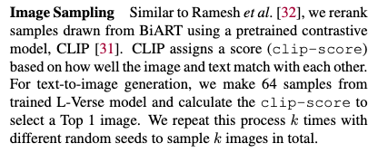
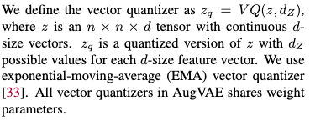
추가 해석 필요한 내용
Pretrained Contrastive model 인 CLIP을 사용
어떻게 사용했는지는 나왔으나, 왜 에 대한 의문이 해결되지 않음
CLIP 에 대해 러프하게 이해하였으나, 명료하게 이해하지 못하여, 학습 진행중
현재 이해한 내용
contrastive 한 의미를 갖는 데이터에 대해 clustering 에서 distance 를 늘리는 방식이며, 이를 통해, 유사 의미를 갖는 텍스트와 이미지에 대한 학습이 가능
Exponential Moving Average (EMA) VQ 사용
본 논문에 사용한 이유가 나와있지 않아, EMA에 대한 학습 진행중
EMA 는 하나의 시점이 아닌 여러 시점에 대한 평균을 구하는 방식으로 이해, 이를 통해 연속적인 데이터에 대해 계산에 더 효과적임
어째서 효과적인지 등 why 에 대한 의문이 남아 차주 자료에 포함시키도록 해보겠습니다.
추가 학습
EMA VQ 사용한 VQ-VAE 2
multimodal VQ-VAE
본 논문에서 언급되는 이미지 생성을위해 디코더 파트에 전달되는 z 라는 이미지 토큰이, quantized 된 토큰인지,
Encoder를 나온 토큰인지 확인 필요
추가로 부록에 학습 관련 내용이나 자세한 내용들이 포함되어 있어, 해당 내용 또한 추가 학습 및 해석 필요해보임
코드 확보 완료하여, 구현 방식 및 기타 방향성에 대한 내용 파악
잘못 해석 한 부분에 대한 확인 및 추가 분석
CLIP used for L-Verse
EMA-VQ

Slide 11
중간 결론
현재까지 학습하고 분석한 내용 바탕의 결론
VQ방식을 통한 codebook 생성 및 L-Verse 에서 활용한 cross-level 에 대한 방식은, 현재 데이터에 효과적일것으로 판단되며, 적용 방안 강구 예정
VQ 방식의 단점으로 지적되는 embedding space의 한계는 데이터 양이 적기 때문에 적용에 무관 할 것으로 예상
또한, 서로 다른 도면에서 다른 크기로 표현되는 유사 component 간 cross-level 적용이 가능하다면, 유의미 할 것 같다고 판단
Notes:
그러나, 앞서 말씀드린바와 같이, CLIP 이나, EMA VQ 등에 대해 추가 학습 및 분석 필요

Slide 12
중간 결론
Uni-directional 한 방식으로 학습 시키기 위해서는, L-verse 에서 활용한 trick을 제거하면 가능할 것으로 보임
Trick :
일반적인 양방향 모델에서 사용하는 방법은 양방향으로 학습을 진행
그러나, 본 논문에서는 단방향 학습을 각각 진행하는것으로 확인됨
그러므로, text->image 만 진행하면 가능할듯

Slide 13
특이사항
(Text 2 code / Text 2 dxf / Text 2 img ) 를 transformer 구조 적용 및 가능성 실험
세가지 실험을 위해, 데이터 정제 과정 진행중
Img, code, dxf 파일 이름과 text 파일 이름이 상이하여, pair 로 묶는데에 문제가 있어 해당 문제 해결중
하나로 피팅하여, 이후 실험에 차질 없도록 통일 조치 예정
이후, 세가지 실험 결과 모두 분석 예정이며, 분석 결과 및 후속 조치에 대한 가능성 논의를 위한 ppt 차주까지 준비 목표

Slide 14
Plan
 | 10/20 | 10/21 | 10/22 | 10/23 | 10/24 | 10/25 | 10/26 2주차 미팅 | 10/27 | 10/28 | 10/29 | 10/30 | 10/31 | 11/01 | 11/02 3주차 미팅 | 11/03 | 11/04 | 11/05 | 11/06 | 11/07 | 11/08 | 11/09 4주차 미팅
code 전처리 방법 연구
Code 전처리 방법 적용
도면 description 전처리 방법 고안
도면 description 전처리 방법 적용
딥러닝 적용 방안 연구 및 학습 | 트랜스포머 논문 분석 및 학습 |  |  |  |  | L-verse 논문 학습
딥러닝 구현
연구 결과 분석 및 개선방안 모색
트랜스포머 구조 가능성 확인 |  |  |  |  |  |  |  | 전처리 | 전처리
 |  |  |  |  |  |  |  |  | 실험(text2code/img/dxf)
가능성 확인 실험 결과 분석 및 개선 방안 도출
 | 11/10 | 11/11 | 11/12 | 11/13 | 11/14 | 11/15 | 11/16 5주차 미팅 | 11/17 | 11/18 | 11/19 | 11/20 | 11/21 | 11/22 | 11/23 6주차 미팅
code 전처리 방법 연구
Code 전처리 방법 적용
도면 description 전처리 방법 고안
도면 description 전처리 방법 적용
딥러닝 적용 방안 연구 및 학습
딥러닝 구현
연구 결과 분석 및 개선방안 모색
트랜스포머 구조 가능성 확인
가능성 확인 실험 결과 분석 및 개선 방안 도출
(초심일정 예상)

